Slide 1
第十三章 I/O系统（一） I/O基本概念
苏州大学计算机科学与技术

Slide 2
内容
I/O系统概述
I/O硬件组成
I/O设备接口

Slide 3



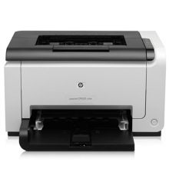

概述
计算机2个主要任务：
I/O操作-更加频繁
计算
I/O设备特点
种类繁多，不断有新设备出现
接口标准化：如USB
如何适应I/O设备的特点是操作系统的一个挑战

Slide 4
I/O系统的对象和任务
I/O系统的主要对象
I/O设备和对应的设备控制器
I/O系统的主要任务
完成用户提出的I/O请求
提高I/O速率
改善I/O设备的利用率

Slide 5
I/O系统的基本功能
隐藏物理设备的细节
与设备的无关性
提高处理机和I/O设备的利用率
对I/O设备进行控制
确保对设备的正确共享
错误处理

Slide 6
设备独立性
为了提高操作系统的可适应性和可扩展性
现代操作系统中实现了设备独立性，也称为设备无关性
应用程序独立于具体使用的物理设备
实现方法
引入逻辑设备和物理设备
在应用程序中 使用逻辑设备名来请求使用某类设备
而系统在实际执行时使用物理设备名
系统必须具有将逻辑设备名转换为物理设备名的功能
类似于存储管理中的逻辑地址和物理地址的概念

Slide 7
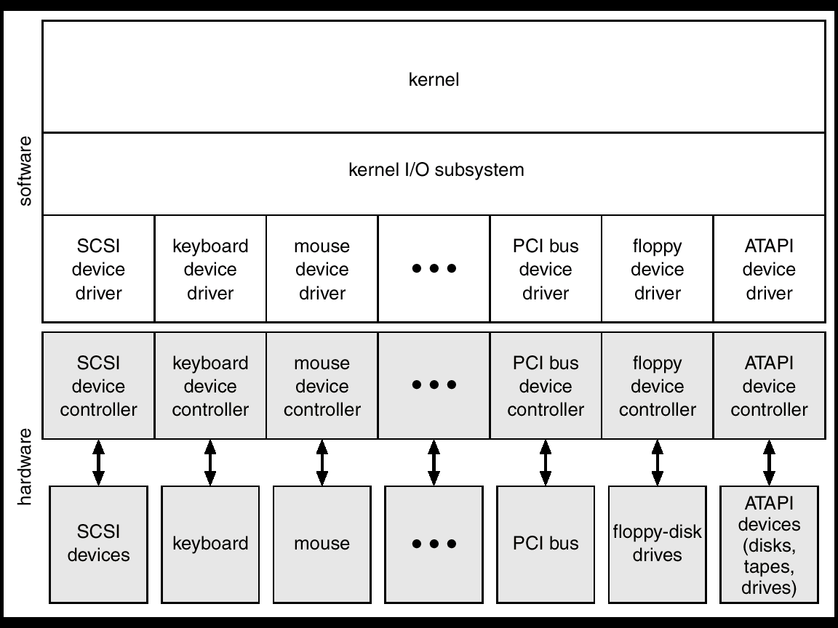
内核I/O结构
I/O应用接口
I/O驱动接口
I/O系统的核心是I/O管理和控制

Slide 8
I/O应用接口
I/O系统调用将设备的行为封装成一些通用类型
设备驱动层对内核隐藏了I/O控制器的不同细节
设备在许多方面有很大差异
字符流或块
顺序或随机访问
共享或独占
操作速度
读写、只读、只写

Slide 9
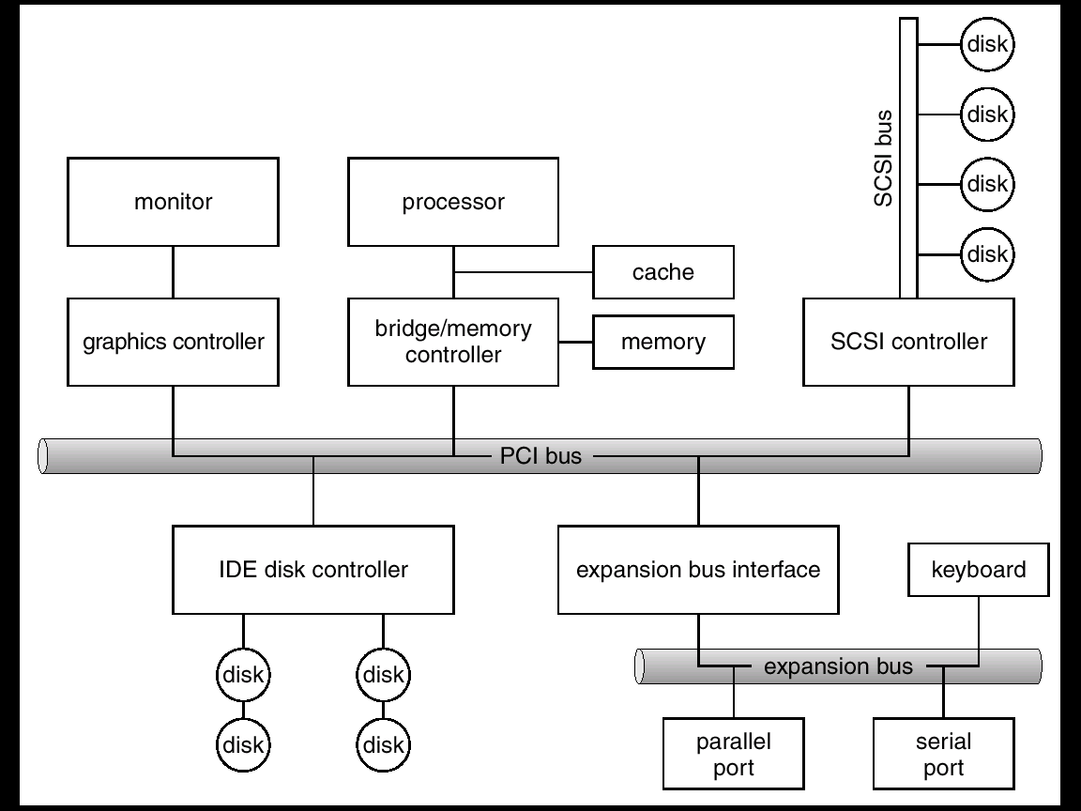
I/O硬件
概念
端口
总线（链环或共享总线）
控制器（主机适配器）
I/O指令控制设备

Slide 10
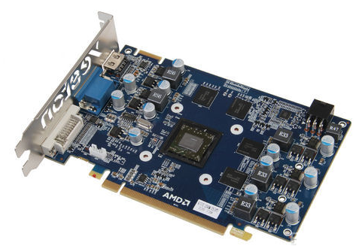
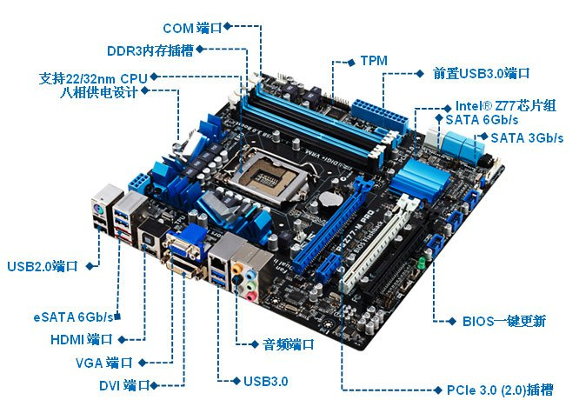

Slide 11
I/O硬件控制
控制设备方法（通过设备地址）：
直接I/O指令
IN AL,60H
OUT 61H,AL
内存映射I/O
设备地址和内存统一编址
I/O寄存器
状态寄存器
控制寄存器
数据输入寄存器
数据输出寄存器

Slide 12
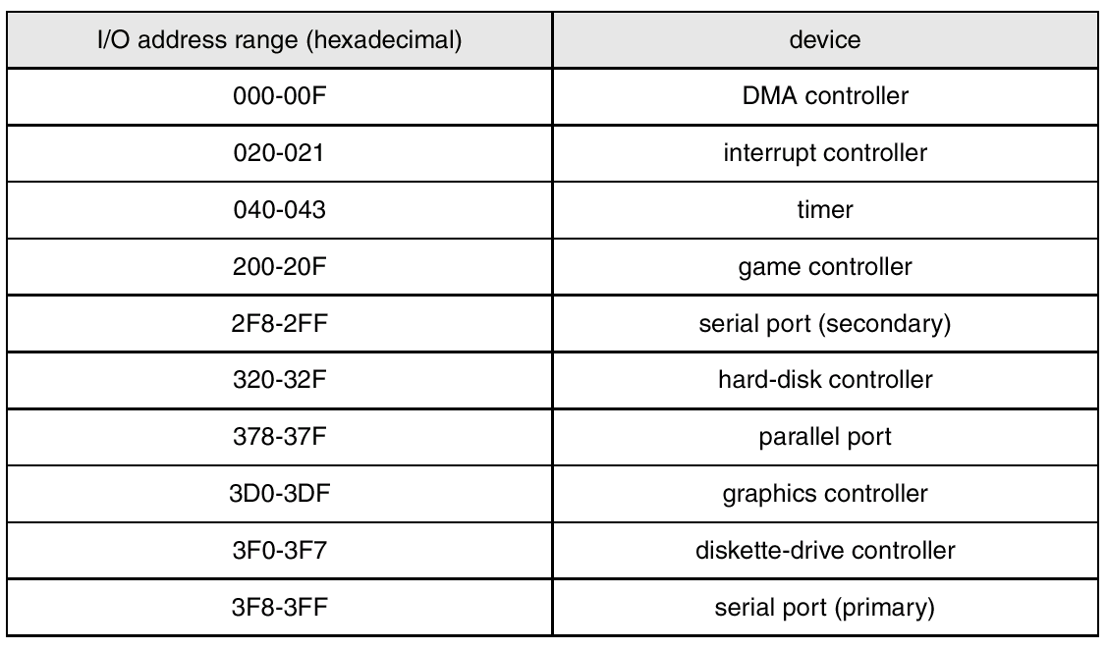
PC中的设备I/O端口位置（部分）

Slide 13
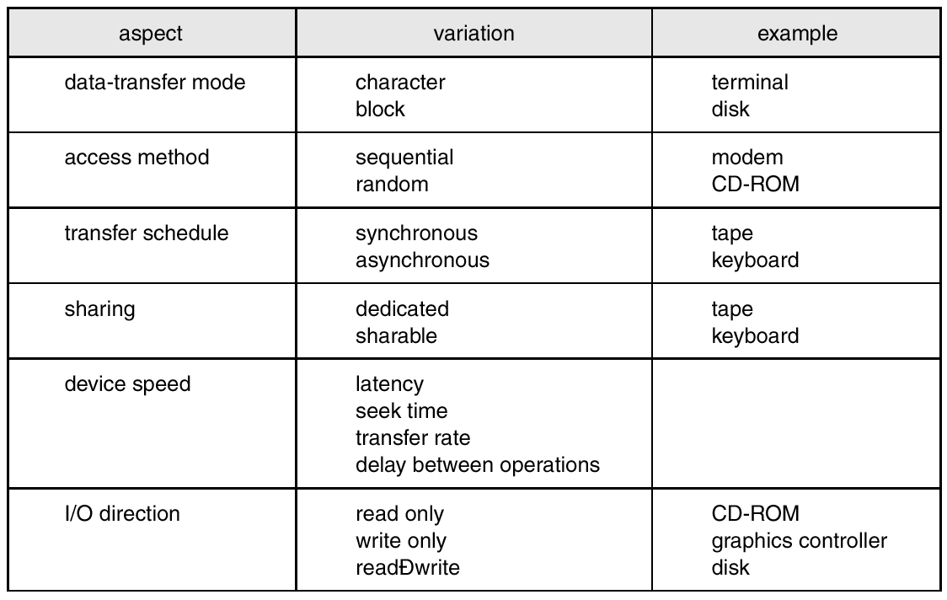
I/O设备的特点

Slide 14
I/O设备的类型
按使用特性分类
存储设备、I/O设备
按传输速率分类
低速设备：键盘、鼠标器、语音的输入和输出等
中速设备：行式打印机、激光打印机等
高速设备：磁带机、磁盘机、光盘机等
按信息交换的单位分类
块设备、字符设备
按设备的共享属性分类
独占设备、共享设备

Slide 15
第十三章 I/O系统（二） I/O控制方式
苏州大学计算机科学与技术

Slide 16
对I/O设备的控制方式
使用轮询的可编程I/O方式(基本不用)
使用中断的可编程I/O方式(广泛采用)
可使CPU与I/O设备并行工作
直接存储器访问(DMA)方式
进一步提高了CPU与I/O设备的并行操作程度
I/O通道控制方式

Slide 17
轮询 Polling
又称“可编程I/O”（Programmed I/O）
流程：
由CPU定时发出询问，询问设备是否忙，进程进入忙等
不忙即进行I/O，否则转1
设备的状态
就绪、忙、出错
轮询法实现容易，但效率偏低
CPU会长期处于忙等待

Slide 18
中断机制
CPU硬件有一根中断请求线IRL
基本中断工作机制
CPU执行完每条指令后，检测IRL
如检测到信号，CPU保存当前状态，并跳转到中断处理程序。
执行中断处理程序
执行完后，清除中断，返回

Slide 19
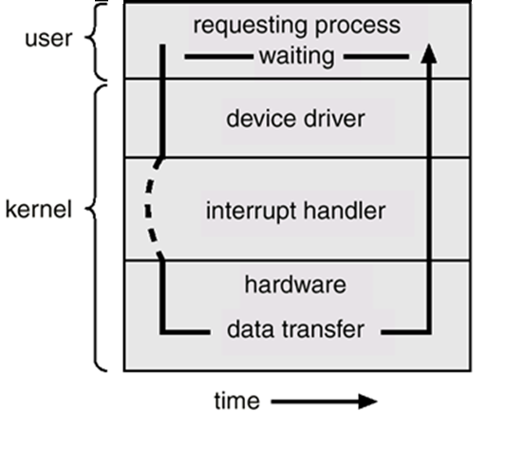
中断驱动I/O方式

Slide 20
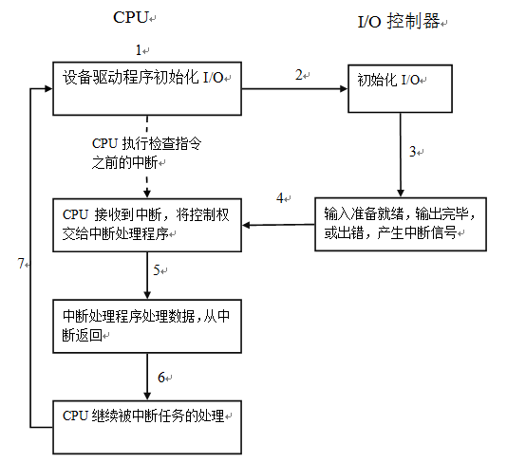
中断驱动的I/O循环周期

Slide 21
中断
中断和陷入
中断(Interrupt)是指CPU对I/O设备发来的中断信号的一种响应
陷入(Trap)是指CPU内部事件所引起的中断
中断向量表
中断向量表存放每个设备的中断处理程序的入口地址，并将每个设备的中断请求作为一个中断号，对应于中断向量表中的一个表项
中断优先级
系统为每个中断源规定不同的优先级

Slide 22
对多中断源的处理方式
中断源：引起中断的事件
当处理机正在处理一个中断时，又来了一个新的中断请求，有两种处理方式
屏蔽(禁止)中断
嵌套中断

Slide 23
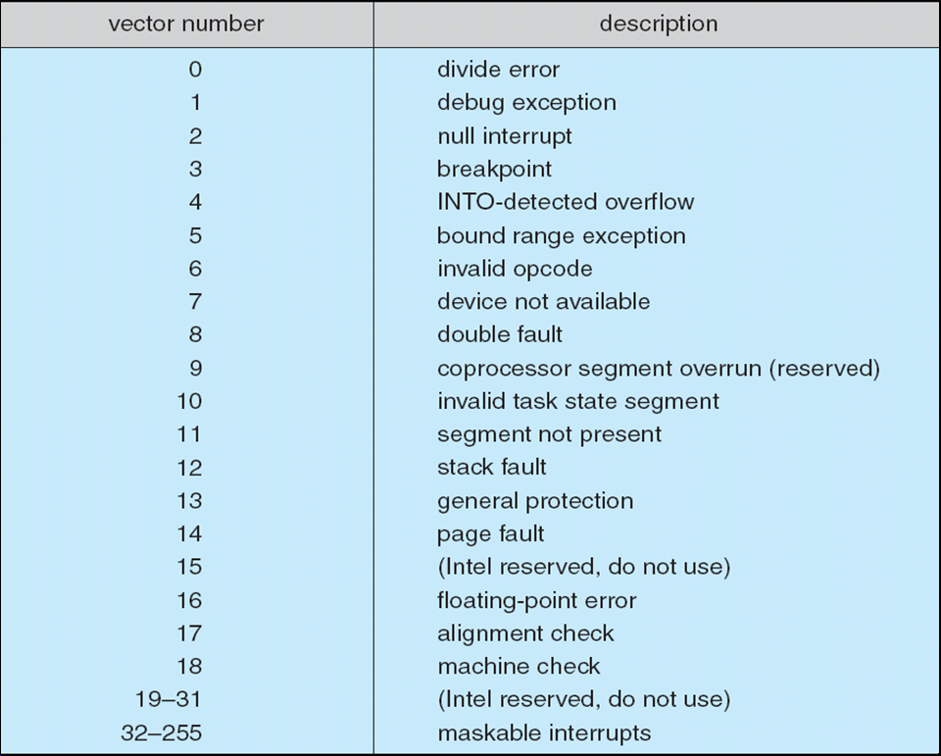
Intel Pentium处理器的事件向量表

Slide 24
中断处理程序
检测是否有未响应的中断信号
保护被中断进程的CPU环境
转入相应的设备处理程序
中断处理
恢复CPU的现场并退出中断

Slide 25
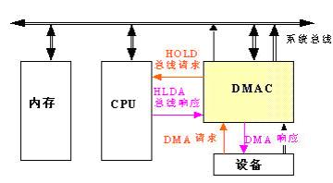
直接内存访问DMA
为了避免用程序控制I/O来传输大量数据，需要DMA控制器
绕过CPU，直接在I/O设备和内存之间传输数据

Slide 26
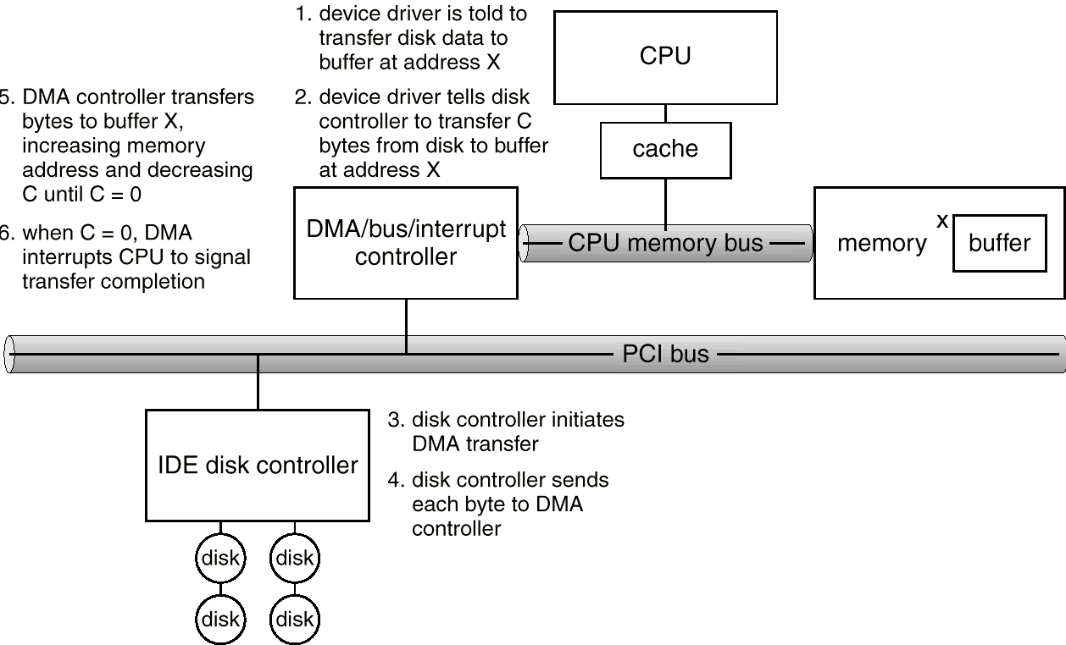
DMA传输中的步骤

Slide 27
第十三章 I/O系统（三） I/O内核子系统
苏州大学计算机科学与技术

Slide 28
I/O内核子系统
提供了与I/O有关的服务，建立在硬件和设备驱动程序结构之上，还负责保护自己免受错误进程和恶意用户的危害
I/O调度
缓冲
高速缓存
假脱机与设备预留
错误处理
I/O保护

Slide 29
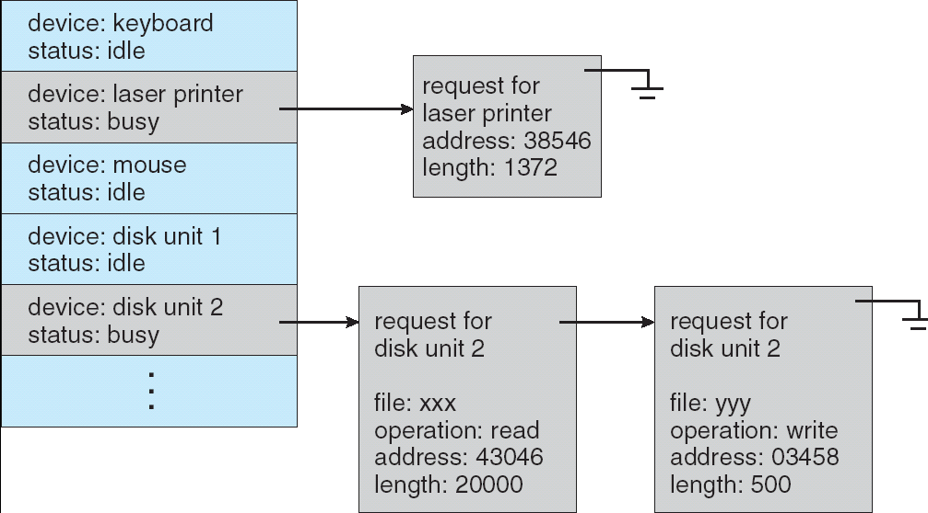
I/O调度
某些I/O请求需要按设备队列排序
某些操作系统试图维持公平
先来先服务算法
设备状态表

Slide 30
缓冲(Buffering)
在现代操作系统中，几乎所有的I/O设备在与CPU交换数据时，都用了缓冲区。
缓冲区是一个存储区域，可以由专门的硬件组成；更多的是利用内存。
引入缓冲的理由
解决设备之间的速度差异
协调传输数据大小不一致
维持“复制语义”

Slide 31
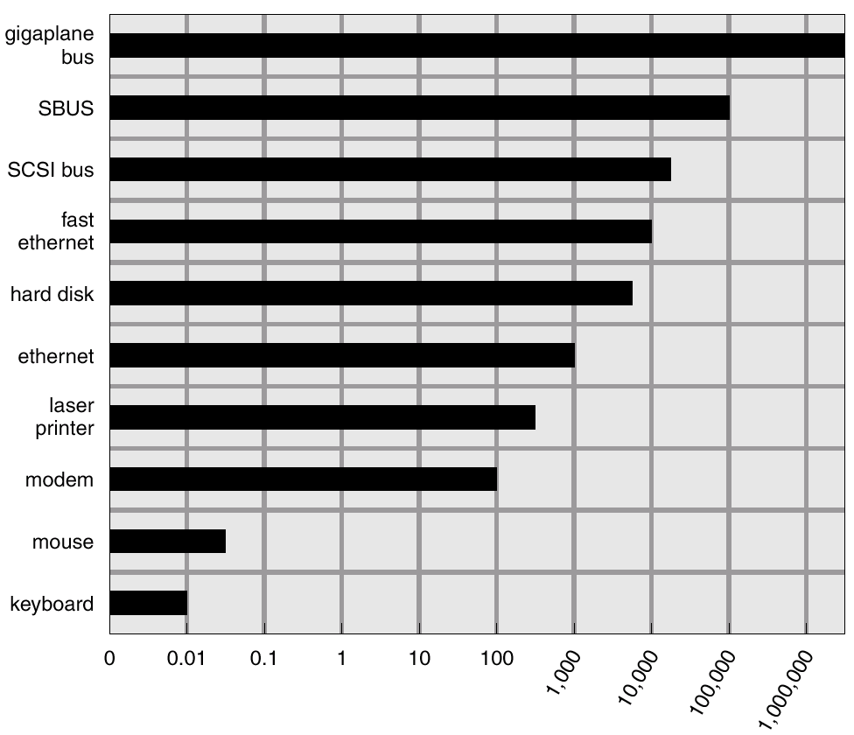
Sun Enterprise 6000的设备传输率

Slide 32
高速缓存(Cache)
Cache－ 保留数据拷贝的高速内存
仅仅是一个拷贝
关键是性能
与缓冲的区别
缓冲可能是数据的唯一一个副本
高速缓存是其他地方数据在高速存储上的一个副本

Slide 33
假脱机SPOOLing
为了缓和CPU的高速性与I/O设备的低速性间的矛盾而引入了脱机输入、脱机输出技术。
程序模拟脱机输入，把低速I/O设备上的数据传送到高速磁盘上
另一程序模拟脱机输出，把数据从磁盘传送到低速输出设备
此时，外围操作与CPU对数据的处理同时进行，这种在联机情况下实现的同时外围操作称为 假脱机技术SPOOLing。

Slide 34
SPOOLing系统的组成
输入进程Sp_{i} | 输出进程Sp_{o}
磁盘
输入设备
输入缓冲区B_{i}
输入井
井管理程序
输出设备
输出缓冲区B_{o}
输出井
运行的程序

Slide 35
SPOOLing系统的特点
提高了I/O的速度
将独占设备改造为共享设备
实现了虚拟设备功能

Slide 36
假脱机打印机系统
打印机属于独占设备，利用SPOOLing技术，可将之改造为共享设备
共享打印机技术已被广泛用于多用户系统和局域网络中
磁盘缓冲区：磁盘空间，暂存用户程序的输出数据
打印缓冲区：设在内存，暂存从磁盘缓冲区送来的数据
假脱机管理进程和假脱机打印进程
假脱机管理进程为每个要求打印的用户数据建立一个假脱机文件，并放入文件队列中
假脱机打印进程依次对队列中的文件进行打印

Slide 37
I/O内核子系统
错误处理
操作系统可以从磁盘读、设备无效、暂时写失败等错误中恢复
当出现I/O请求失败时，多数情况返回一个错误号
系统出错日志记录了错误报告
I/O保护－ 防止非法I/O指令的执行
定义I/O指令为特权指令
应用程序I/O操作必须通过系统调用实现
内核数据结构
内核保存了I/O组件的状态信息，包括文件打开表、网络连接、字符设备状态等

